Slide 1
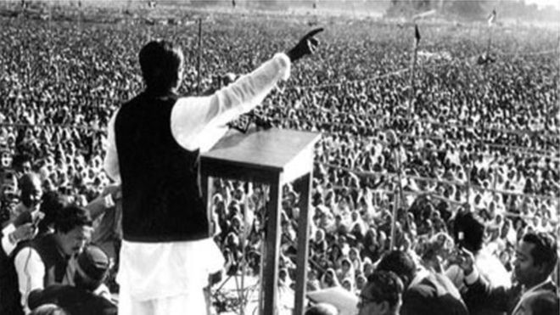
মাল্টিমিডিয়া শ্রেণিতে সবাইকে স্বাগতম

Slide 2
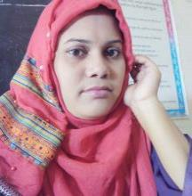
পরিচিতি
শ্রেণি-চতুর্থ
বিষয়-বাংলাদেশ ও বিশ্বপরিচয়
পাঠ-আমাদের মুক্তিযুদ্ধ(অধ্যায়-১৫)
সময়-৫০ মিনিট
তারিখ-07/১০/২০১৯
শারমিন জামান,সহকারি শিক্ষক,
গোহাইলবাড়ি সরকারি প্রাথমিক বিদ্যালয়,বোয়ালমারী,ফরিদপুর।
Email-zamansharmin03

Slide 3
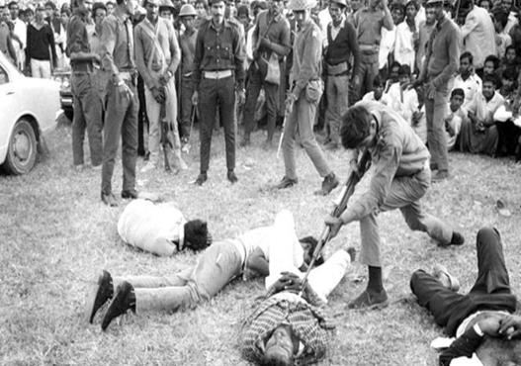
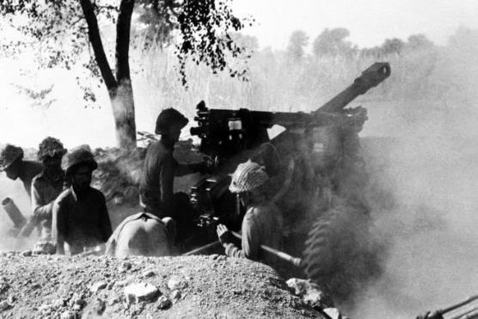
এই ছবিগুলো দেখে আমরা কী সম্পর্কে চিন্তা করতে পারি?
নিচের ছবিতে কী কী দেখছ?
পাকিস্তানি সেনাবাহিনীর অত্যাচার
১৯৭১ সালের মুক্তিযুদ্ধ

Slide 4
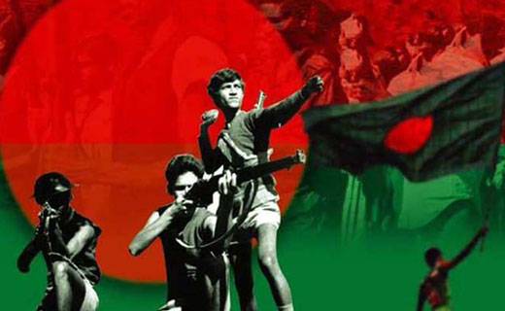
আজকের পাঠ
১৯৭১ সালের মুক্তিযুদ্ধ

Slide 5
শিক্ষনফল
পাঠ শেষে শিক্ষার্থীরা যা শিখবে...
১৪.৩.৩ বঙ্গবন্ধুর ঐতিহাসিক ৭ মার্চের ভাষণ ও এর প্রেক্ষাপট উল্লেখ করতে পারবে।
১৪.৪.১ ১৯৭১ এর ২৫ মার্চ রাতে বাঙ্গালিদের ওপর পাকিস্তানি হানাদার বাহিনীর আক্রমনের ঘটনা বর্ণনা করতে পারবে।

Slide 6
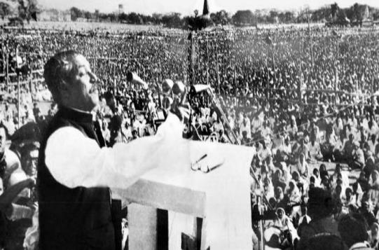
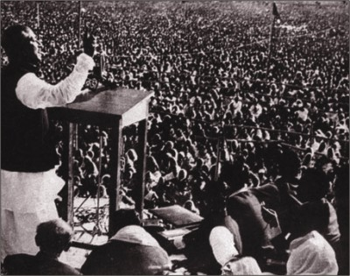
১৯৭১ সালের ৭ ই মার্চ ঢাকার রেসকোর্স ময়দানে এক বিশাল জনসভা অনুষ্ঠিত হয়। এই জনসভায় বঙ্গবন্ধু শেখ মুজিবর রহমান জনগনের উদ্দেশ্যে বলেন-এবারের সংগ্রাম আমাদের মুক্তির সংগ্রাম,এবারের সংগ্রাম স্বাধীনতার সংগ্রাম।
নিচের ছবিতে কী কী দেখছ?
৭ ই মার্চের ভাষণ
৭ ই মার্চের ভাষণ

Slide 7
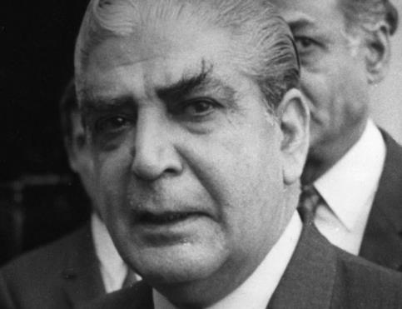
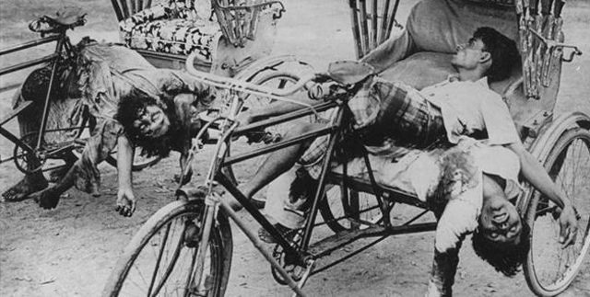
১৬ ই মার্চ থেকে ২৫এ মার্চ পর্যন্ত ইয়াহিয়া খানের সাথে আওয়ামী লীগ নেতৃবৃন্দ আলোচনা করেন।সব আলোচনা ব্যর্থ করে দিয়ে ২৫ শে মার্চ “কাল রাতে” পাকিস্তানি সেনাবাহিনী নিরস্ত্র বাঙালির উপর ঝাপিয়ে পড়ে।
নিচের ছবিতে কী কী দেখছ?
ইয়াহিয়া খান
সাধারন জনগন হত্যা

Slide 8
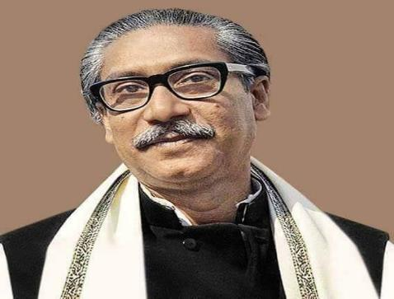
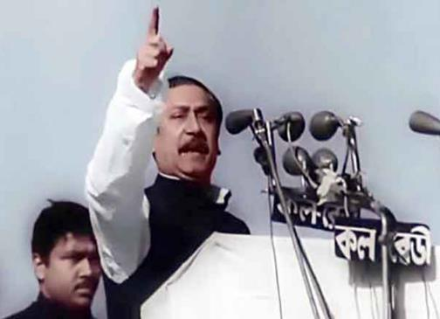
এ রাতেই বঙ্গবন্ধুকে গ্রেফতার করা হয়।গ্রেফতারের আগে ২৬ শে মার্চ প্রথম প্রহরে বঙ্গবন্ধু ওায়্যারলেস বার্তায় বাংলাদেশের স্বাধীনতার ঘোষণা দেন।এর ভিত্তিতে ২৬ এ মার্চ শুরু হয় আমাদের স্বাধীনতা সংগ্রাম।
নিচের ছবিতে কী কী দেখছ?
শেখ মুজিবর রহমান
শেখ মুজিবর রহমানের ভাষণ

Slide 9
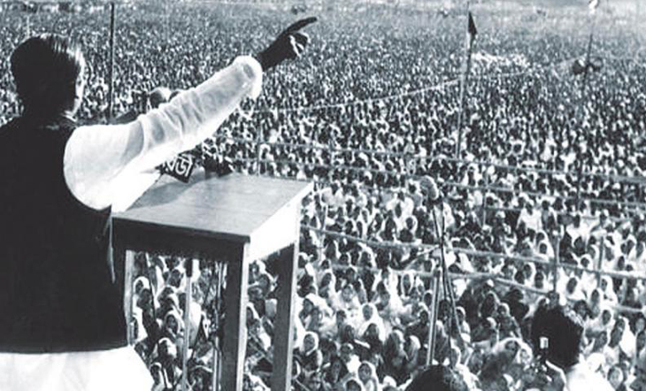
একক কাজ
কোথায় এবং কখন বঙ্গবন্ধুর এক বিশাল জনসভা অনুষ্ঠিত হয়েছিল?

Slide 10
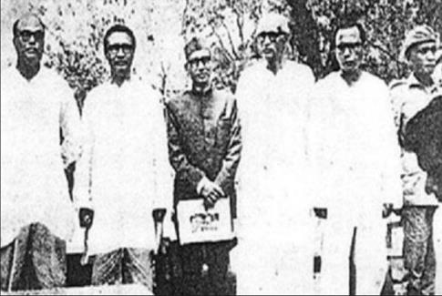
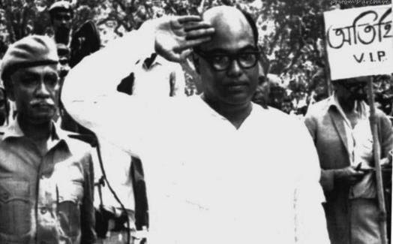
১৯৭১ সালের ১০ ই এপ্রিল মুজিবনগরে বাংলাদেশের প্রথম অস্থায়ী সরকার গঠিত হয়।এ সরকার মুজিব নগর সরকার নামে পরিচিত।বঙ্গবন্ধু হলেন স্বাধীন বাংলাদেশের রাষ্ট্রপতি।
নিচের ছবিতে কী কী দেখছ?
প্রথম অস্থায়ী সরকার গঠন
প্রথম অস্থায়ী সরকার গঠন

Slide 11
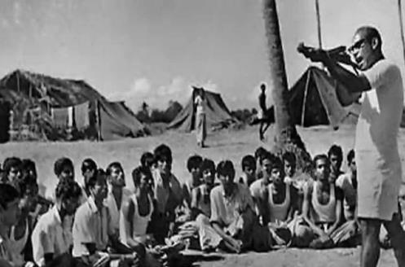
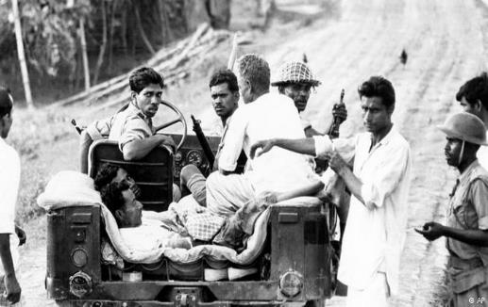
এই সরকার মুক্তিযুদ্ধে অংশগ্রহণে জনগণকে উৎসাহিত করে।যুদ্ধ পরিচালনার জন্য “মুক্তিবাহিনী” গঠন করে।মুক্তিবাহিনীতে সকল শ্রেণি পেশার বাঙ্গালিদের পাশাপাশি ক্ষুদ্র নৃ-গোষ্ঠীরাও অংশগ্রহন করেছিলেন।
নিচের ছবিতে কী কী দেখছ?
১৯৭১ সালের মুক্তিযুদ্ধ
১৯৭১ সালের মুক্তিযুদ্ধ

Slide 12
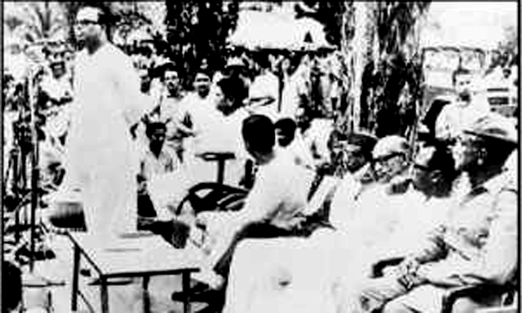
জোড়ায় কাজ
কখন এবং কোথায় অস্থায়ী সরকার গঠিত হয়েছিল?

Slide 13
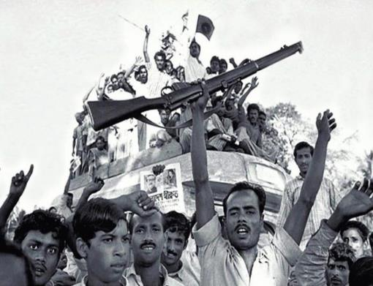
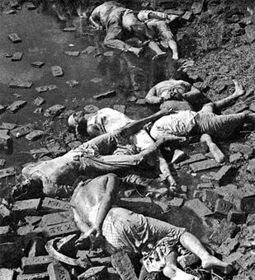
১৯৭১ সালের ১৬ ই ডিসেম্বর পর্যন্ত মোট নয় মাস যুদ্ধ চলে। এ যুদ্ধে ত্রিশ লক্ষ মানুষ শহীদ হন, অসংখ্য মানুষ পঙ্গু হন,অনেকেই ঘরবাড়ি হারান।
নিচের ছবিতে কী কী দেখছ?
১৯৭১ সালের মুক্তিযুদ্ধ
গণহত্যার ছবি

Slide 14
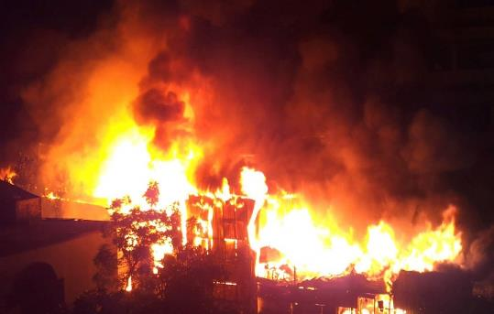
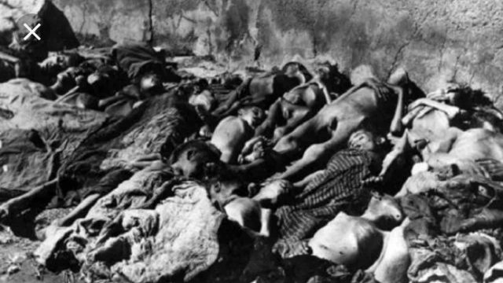
নিচের ছবিতে কী কী দেখছ?
রাজাকার –আলবদর নামে পরিচিত কিছু সংখ্যক বাঙ্গালি পাকিস্তানিদের পক্ষে হত্যা, অগ্নিসংযোগ ও বর্বর নির্যাতন চালায়।তারা যুদ্ধাপরাধী।
অগ্নিসংযোগ
১৯৭১ সালের গণহত্যা

Slide 15
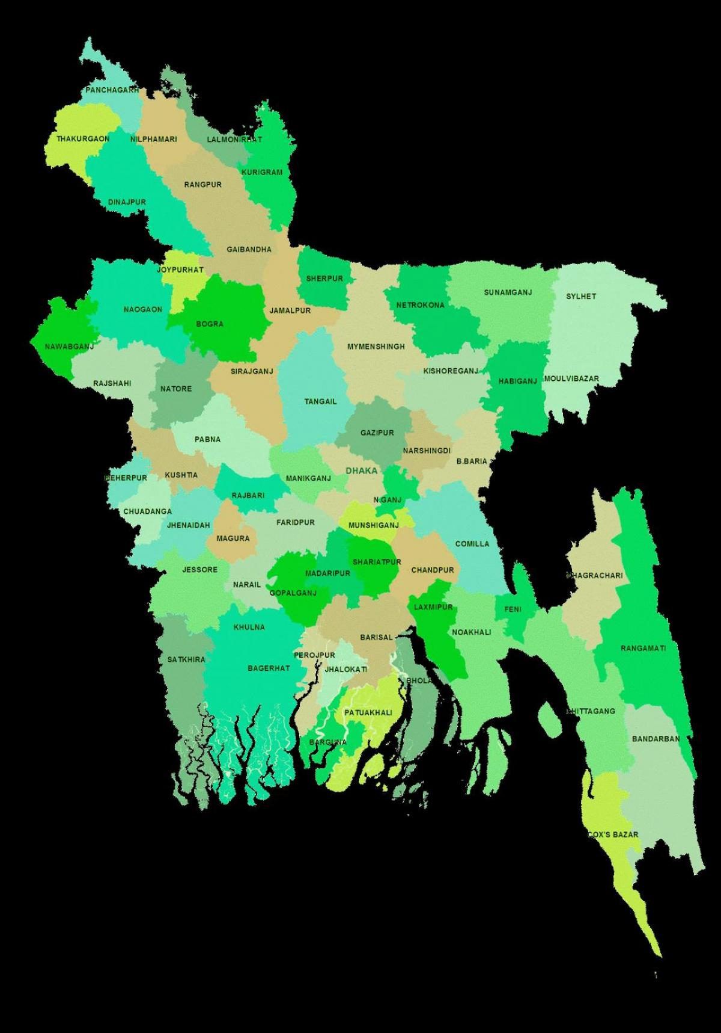
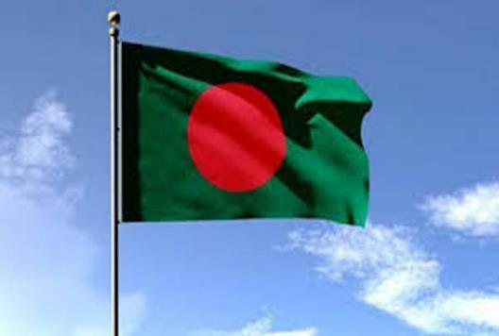
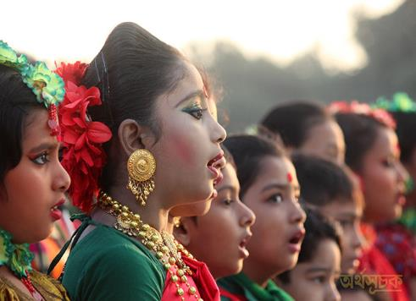
অবশেষে বাংলাদেশ স্বাধীন হয় এবং স্বাধীন ভূ-খন্ডের পাশাপাশি আমরা পাই একটি নতুন মানচিত্র,জাতীয় পতাকা ও জাতীয় সংগীত।
নিচের ছবিতে কী কী দেখছ?
বাংলাদেশের মানচিত্র
বাংলাদেশের জাতীয় পতাকা
জাতীয় সংগীত গাইছে

Slide 16
দলগত কাজ
ক-দল
১৯৭১ সালের ১৬ ই ডিসেম্বর পর্যন্ত মোট কয় মাস যুদ্ধ চলে?
খ-দল
মুক্তিযুদ্ধে কত মানুষ শহীদ হন?
গ-দল
বাংলাদেশ স্বাধীন হবার ফলে আমরা কী কী পাই?

Slide 17
পাঠ্য বই সংযোগ
আমি সকল শিক্ষার্থীকে পাঠ্য বই এর ৭৮ পৃষ্ঠা খুলতে বলব।

Slide 18
লিখিত মূল্যায়ন
কয়মাস ধরে মুক্তিযুদ্ধ চলেছিল?
মুক্তিবাহিনীতে কারা যোগদান করেছিলেন?

Slide 19
মৌখিক মূল্যায়ন
১৯৭১ সালের কত তারিখে ঢাকার রেসকোর্স ময়দানে এক বিশাল জনসভা অনুষ্ঠিত হয়?
ক)৭ ই মার্চ খ)৬ ই মার্চ
গ)৫ ই মার্চ ঘ)৫ ইমার্চ
সমাধান ক
১৯৭১ সালের ১৬ ই ডিসেম্বর পর্যন্ত কয় মাস যুদ্ধ চলে?
ক)আট মাস খ)নয় মাস
গ)দশ মাস ঘ)এগারো মাস
সমাধান-খ

Slide 20
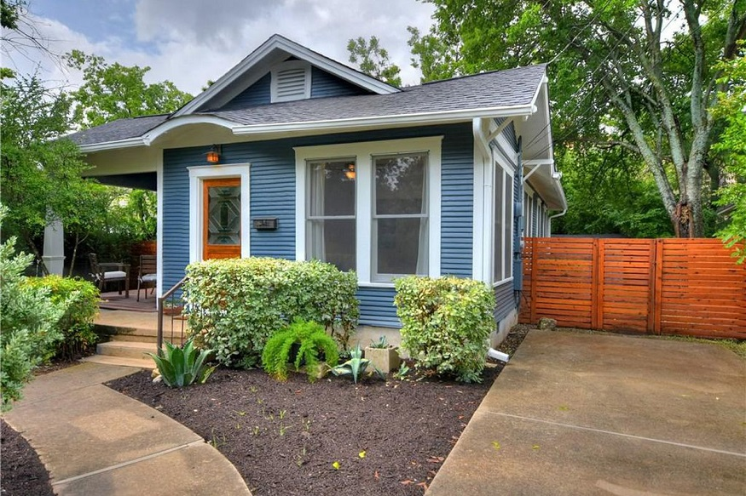
বাড়ির কাজ
১৯৭১ সালের..................
৭ ই মার্চ,২৫ শে মার্চ,২৬ শে মার্চ ও ১৬ ই ডিসেম্বর কী কী ঘটেছিল তার একটি তালিকা তৈরি করে আনবে।

Slide 21
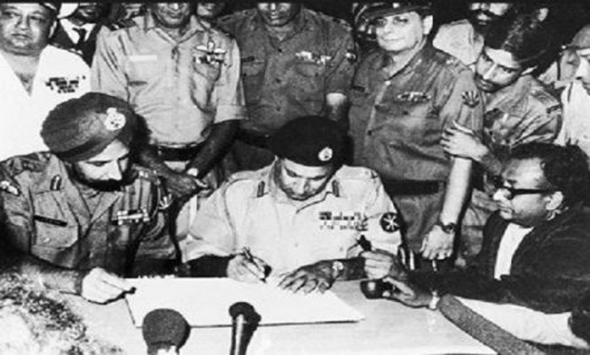
ধন্যবাদ

